Slide 1
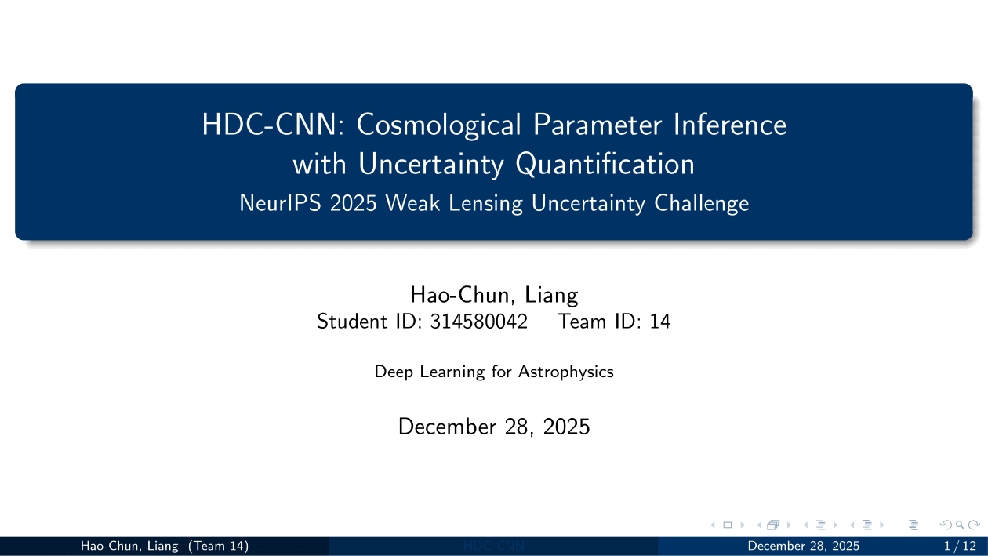
Notes:
教授、助教們好。我是第十四組梁皓鈞，今天要介紹針對 NeurIPS 2025 Weak Lensing Uncertainty Challenge，所提出的 HDC-CNN，這項競賽的核心在於推論宇宙學參數的同時，還需量化點估計的不確定性。

Slide 2
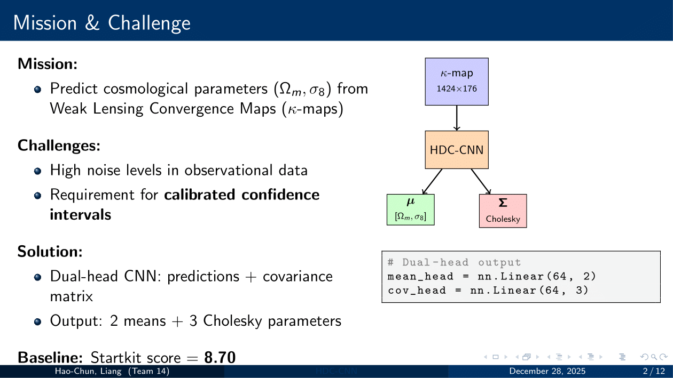
Notes:
[Mission] 這場競賽需從代表宇宙質量分佈、大小為 1424 乘 176 的長條狀 kappa-maps，總資料數為 101 個 Cosmologies 乘上 256 種 Systematic Realizations，預測兩個宇宙學參數：Omega-m 和 sigma-8。 [Challenge] 主要的挑戰有兩點：第一，來自星系觀測的數據具有很高的 noise level；第二，除了單點預測外，還須提供可靠的 confidence intervals。 [Solution] 我的 solution 是一個 dual-head CNN。其中一個 head 負責預測這兩個 mean values，另一個 head 則輸出三個 Cholesky parameters，用來構成一個 2-by-2 的 covariance matrix，如右方程式碼片段所示。 這讓我們可以得到一個完整的 multivariate Gaussian predictive distribution。[Baseline] 作為參考，比賽官方提供的 baseline startkit 分數是 8.70。

Slide 3
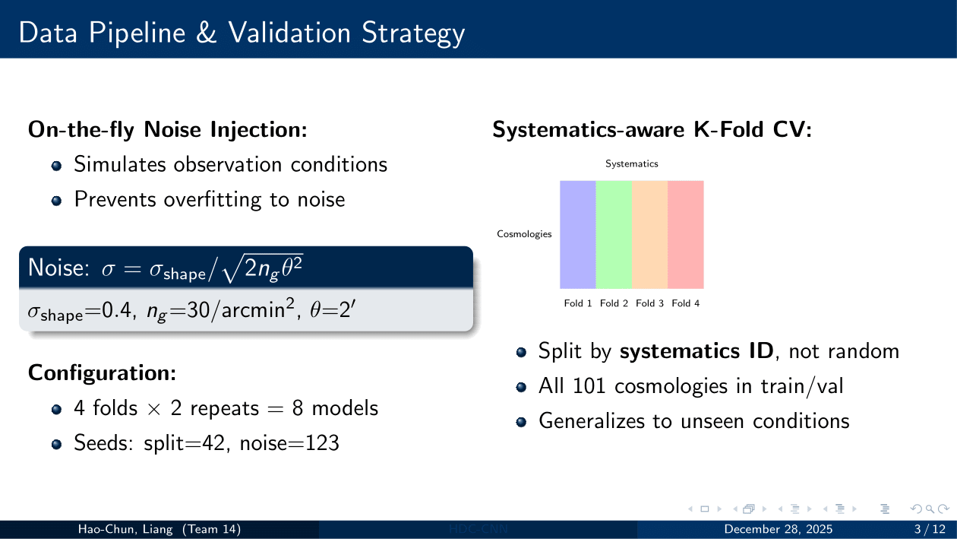
Notes:
[On-the-fly] 在資料處理方面，我們使用 on-the-fly noise injection。在 Training 過程中，我加入了 Gaussian noise 來模擬真實的觀測條件，這能夠防止模型 overfitting 到特定的 noise realizations。[Noise] Noise 的 standard deviation 遵循這個公式：sigma 等於 shape noise 除以根號下的（2 乘以 galaxy density 乘以 pixel area），並採用和巡天參數相符的設定。 [Systematics-aware] 而在驗證方面，我們採用 systematics-aware K-fold cross-validation。這裡的關鍵是沿著 systematics axis 進行切分，這意味著所有 101 種 cosmologies 都會同時出現在 training 和 validation sets 中，但對應的是 256 種不同的 systematic conditions。[Configuration] 我們執行了 4 個 folds 並重複 2 次，總共產生 8 個 models，這對於後續的 ensemble 而言相當重要。

Slide 4
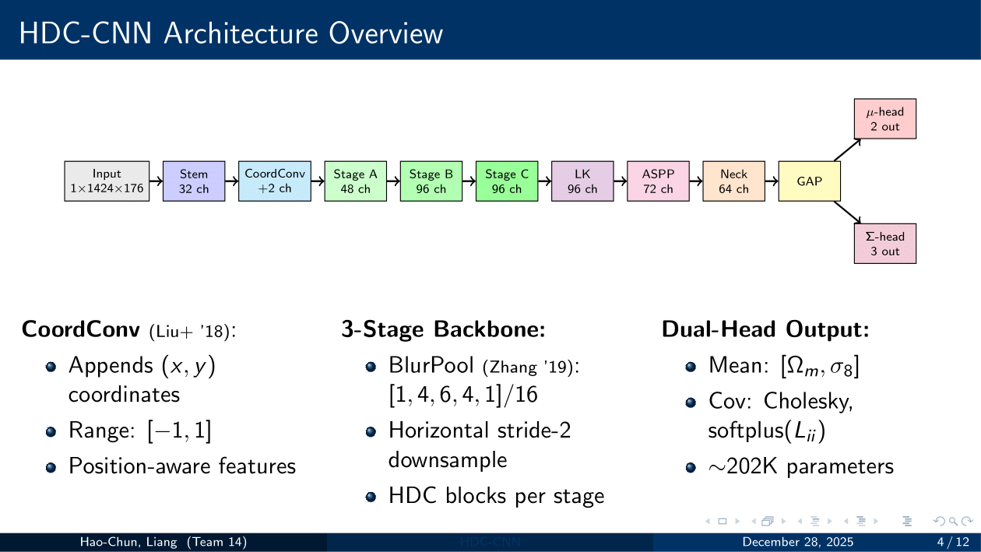
Notes:
關於 Architecture，容我先講解 High Level 的 Overview。首先，模型可分為幾個階段來處理輸入 Network 的 kappa-map。[圖Stem] 一開始，stem layer 會先將通道擴充到 32。[CoordConv] 接著 CoordConv 會在 feature map 的通道上 append xy 座標，範圍 normalized 到 -1 跟 1 之間，這賦予了網路對於 weak lensing maps 來說非常重要的空間特徵。 [圖Stage B] Backbone 則分為三個階段：Stage A、B 和 C，分別是 48、96 和 96 channels。[3-Stage Backbone] 每個 Stage 中的 BlurPooling 使用 [1,4,6,4,1] 的 binomial filter，搭配水平方向的 stride-2 進行 anti-aliased downsample。 [圖LK] 在 Backbone 之後，有一個 Large Kernel branch 負責捕捉長距離的水平相關性。[圖ASPP] 緊接著，ASPP Lite 將 multi-scale features 聚合為 72 channels。[圖Neck] Neck 部分再將其縮減為 64 channels，[圖GAP] 並送入 global average pooling。[Dual-Head] 最後，Mean head 負責輸出 Omega-m 和 sigma-8 的點估計，而 Covariance head 則輸出 3 個 Cholesky parameters，並在對角線使用 softplus activation 來確保非負 variance。整體模型非常輕量，參數量只有約 202k。

Slide 5
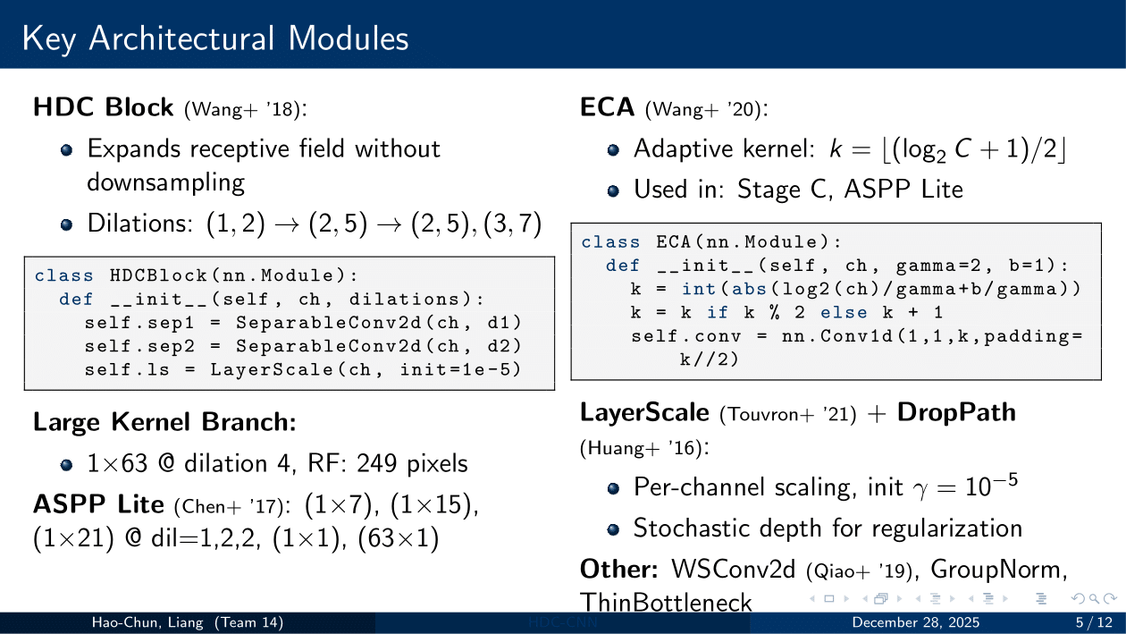
Notes:
在介紹完 Architecture Overview 後，接著讓我介紹關鍵的 Module。 [HDC Block] 首先是 Backbone 的 Hybrid Dilated Convolution，也就是 HDC Block。它由兩個不同 dilation rate 的可分離卷積所組成，且不同 Block 的 Dilation rate 順序是漸進的：Stage A 是 1 和 2，Stage B 是 2 和 5，而 Stage C 有兩個 blocks，分別是 2 和 5 以及 3 和 7。 這種 hybrid pattern 避免了重複使用相同 dilation rate 時可能發生的 gridding artifacts，並能在不 Downsample 的情況下有效擴大 receptive field。 [Large Kernel Branch] Backbone 後的 Large Kernel branch 使用 dilation 為 4 的 1-by-63 convolution，提供水平方向上 249 pixels 的 receptive field，用以捕捉 weak lensing maps 中的長程相關性。 [ASPP Lite] 緊接著，ASPP Lite 使用五個平行分支：kernels 分別為 1-by-7、1-by-15 和 1-by-21，對應的 dilations 為 1、2 和 2；再加上一個 1-by-1 convolution，以及一個 63-by-1 的垂直 kernel。這些特徵會被 concatenated 並進行投影。 [ECA] 另外，在 Stage C 與 ASPP Lite 中我們套用了 ECA，也就是 Efficient Channel Attention 。它使用 adaptive kernel size，計算方式是將 channels 取 log-base-2 加 1 後取 floor 再除以 2，相較 SE blocks 來說更具 parameter-efficiency。 [LayerScale] 最後，我們還使用了 LayerScale、DropPath 進行 stochastic depth、Weight-Standardized convolutions 以及全面的 GroupNorm。

Slide 6
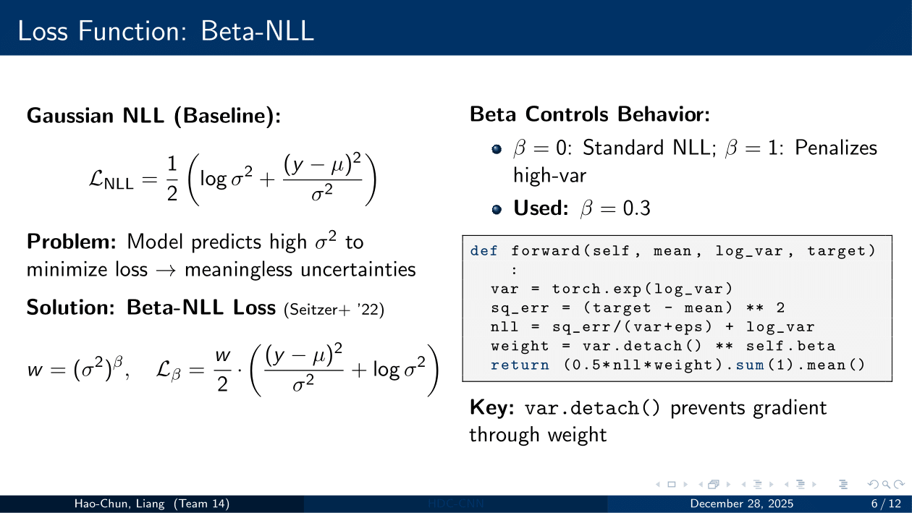
Notes:
緊接著介紹 Loss function。[Gaussian NLL] 以往做不確定性估計通常採用 Gaussian Negative Log Likelihood，[Problem] 然而模型往往會透過預測非常大的 variance 來壓低損失，這會降低點估計的表現。 [Solution] 我的 Solution 是採用 Beta-NLL loss，透過乘上 variance 的 beta 次方來進行 re-weighting，提升『具高度不確定性預測』的 Loss 權重。 [Key] 實作上，需對 variance 的 beta 次方進行 detach，讓它只影響 loss 的大小，避免額外的 gradients 後傳導致高維 Loss 平面變形或訓練不穩。 [Beta Controls] 我們設定 beta 為 0.3，藉此在『準確的 mean predictions』和『校準良好的 uncertainties』之間取得 trade-off。

Slide 7
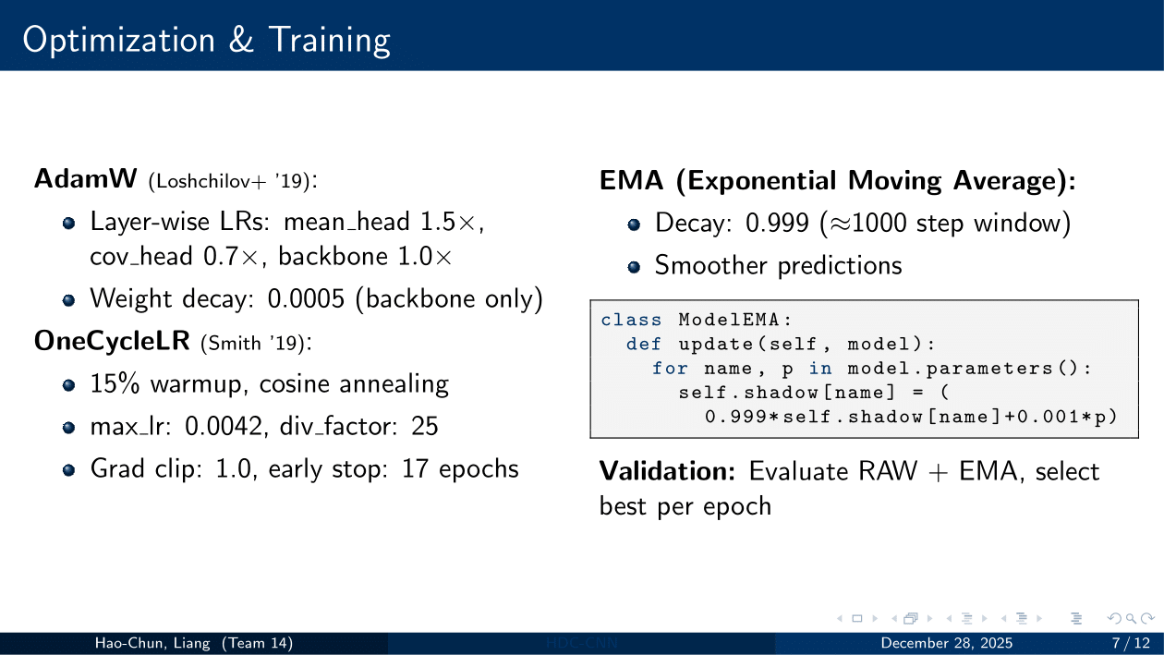
Notes:
[AdamW] 在 Optimization 方面，我們使用 AdamW 搭配 layer-wise learning rates。 Mean head 採用 1.5 倍的 base rate，因為它需要學得比較快；Covariance head 則設為 0.7 倍，這是為了讓它學得慢一點以保持穩定。 Weight decay 設為 0.0005，且僅應用於 backbone，不包含 heads。[OneCycleLR] 我使用 OneCycleLR scheduler ，設定了 15% 的 warmup 和 cosine annealing。Maximum learning rate 為 0.0042，division factor 為 25。 Gradient clipping 設為 1.0 以防止 exploding gradients；同時設定 patience 為 17 epochs 的 early stopping 來避免 overfitting。 [EMA] 至於 EMA，我們設定 decay 為 0.999，來維護一份平滑後的模型權重，這大約對應 1000 步的 averaging window。[Validation] 在每個 epoch，我們會同時評估 raw model 和 EMA weights，並選取在 validation 上表現較佳的那個。

Slide 8
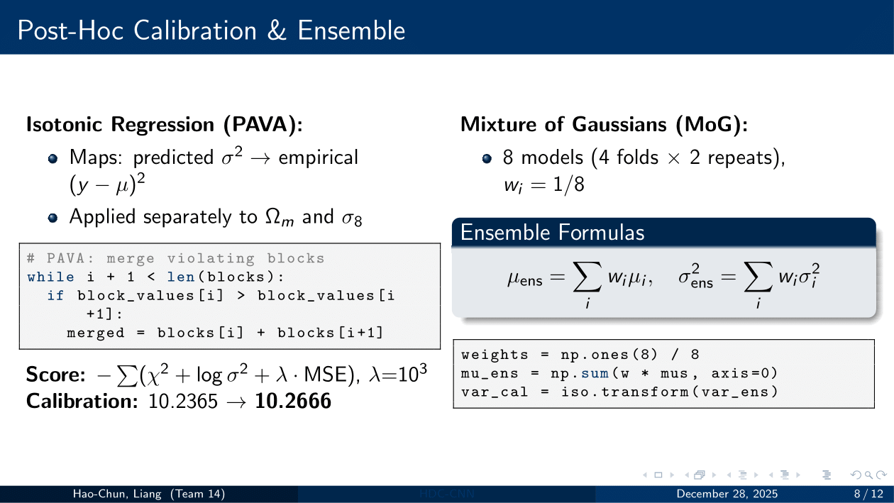
Notes:
[Isotonic] 為了處理 Uncertainty，我們在訓練後引入了 Isotonic Regression 。 簡單來說，就是透過 PAVA 算法，學習如何將模型輸出的 Variance，映射到實際點估計 的 Error 分佈上；[Score] 這直接針對比賽 lambda MSE 的 Penalty 機制進行優化，[Calibration] 把分數推升至 10.26。 [Mixture of Gaussians] 最後在 Ensemble 階段，我們採用最簡單的 Mixture of Gaussians ，由 8 個模型 Ensemble 出 Mean 和 Variance。 事實證明，在 Noise 很高的情況下，這種簡單的方法比透過模型的表現來加權還要更加可靠。

Slide 9
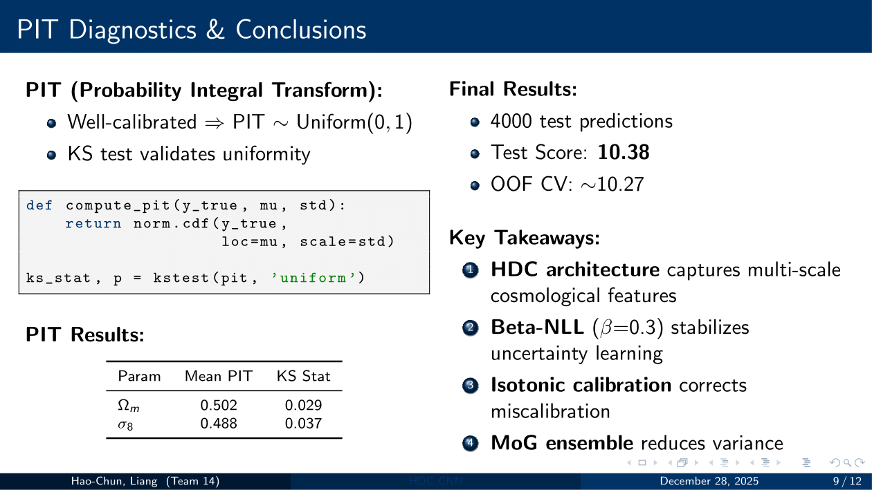
Notes:
[PIT] 我們利用 Probability Integral Transform 來驗證不確定性的 calibration。 對於校準良好的預測來說，PIT values 應該呈現 uniform distribution 。 作法是計算每個真實值在預測的 Gaussian 分佈下的 CDF，然後用 KS statistic 來測試其均勻性。 [PIT Results] 我們的結果顯示，Omega-m 的 mean PIT 為 0.502，sigma-8 為 0.488——兩者都非常接近理想值 0.5。KS statistics 則分別為 0.029 和 0.037，證實了良好的 calibration。 [Final Results] 最終結果方面：在 4000 筆預測的 Test score 為 10.38，而 out-of-fold CV 大約是 10.27。 [Key Takeaways] 最後總結幾個 Key takeaways：第一，HDC architecture 有效捕捉了 multi-scale cosmological features；第二，Beta-NLL 穩定了 uncertainty learning；第三，Isotonic calibration 修正了剩餘的 miscalibration；第四，MoG ensemble 降低了 prediction variance。

Slide 10
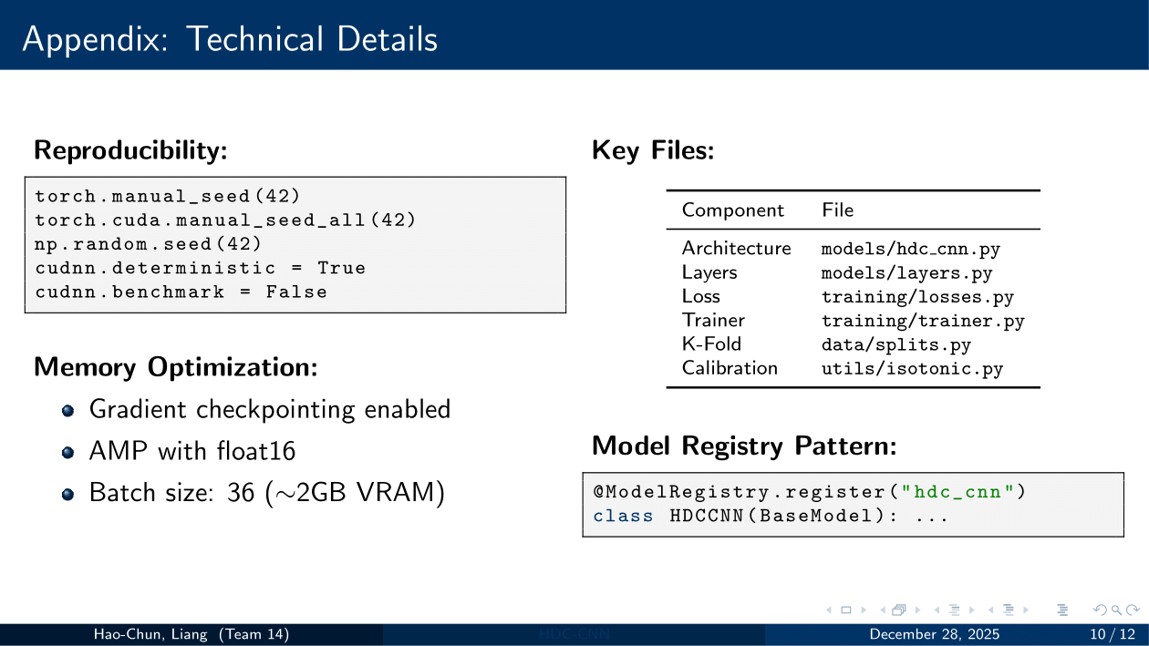
Notes:
以下是 Appendix

Slide 11
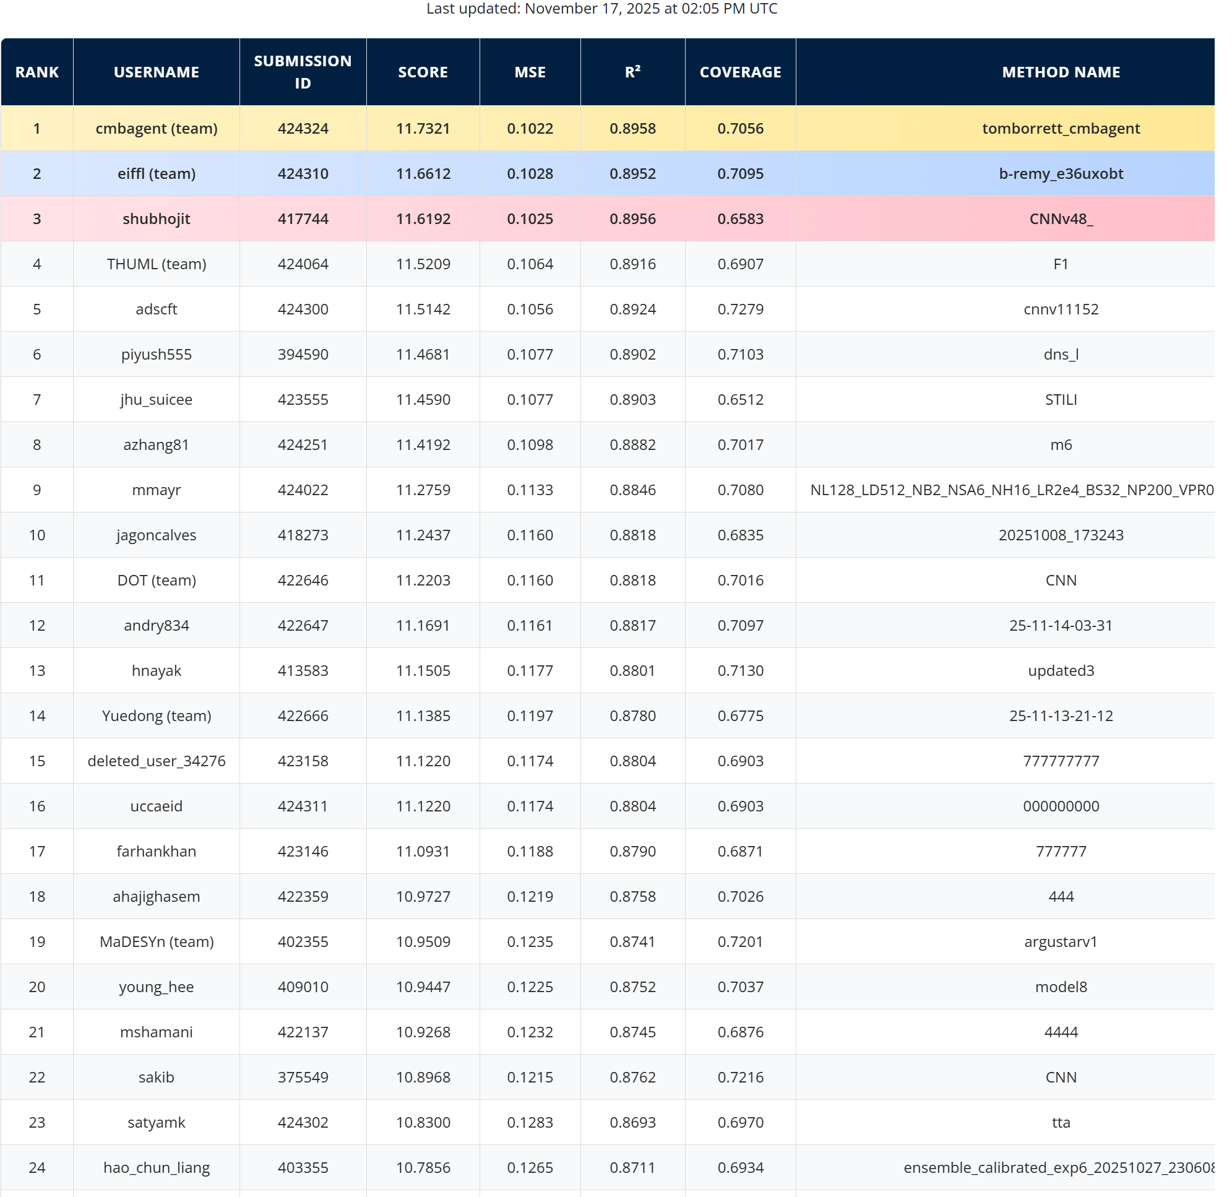
Notes:
以及實際上我在競賽網站的跑分為10.78，顯示模型具有良好的泛化能力。

Slide 12
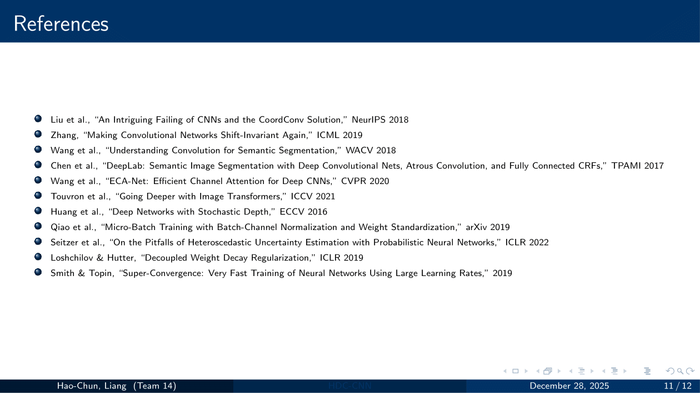
Notes:
以及有 Reference 到的 Paper

Slide 13
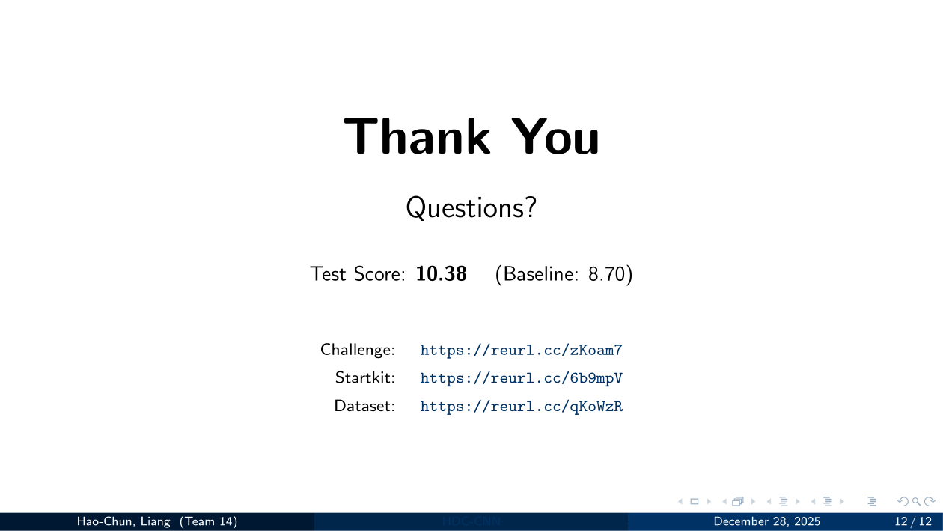
Notes:
作為參考，相較於 baseline score 的 8.70，我們的 test score 是 10.38。挑戰賽網站、startkit 和 dataset 的連結都顯示在螢幕上。感謝教授與助教的聆聽。

